Slide 1
Опыт работы медицинского персонала со средним профессиональным образованием поликлиник Брянской области в проекте «Бережливая поликлиника»
Главный консультант департамента здравоохранения Брянской области
Романова А. А.

Slide 2
Медико-демографические показатели населения Брянской области
Численность постоянного населения
1 220,5 тыс. чел.
на 01.01.2017 г.
За год численность населения области уменьшилась на 7 199 чел. (0,6%)
Основная причина

Slide 3
Сеть государственных учреждений здравоохранений Брянской области на 30.06.2017 г.
УЧРЕЖДЕНИЙ ВСЕГО:
48 бюджетное
30 автономных
1 казенное
Медицинские учреждения (79)
МО (71)
Прочие учреждения (8)
Скорая помощь и станция переливания крови (2)
Больничные учреждения (43)
АПУ (10)
Диспансеры (6)
Санаторно-курортные (3)
ЦРБ, РБ (26), УБ Юдиново (1), ГБ (8), Обл. больницы (7), РД (1)
Дома ребенка (2)

Slide 4
Медицинский персонал со средним профессиональным образованием по специальностям
(физические лица)

Slide 5
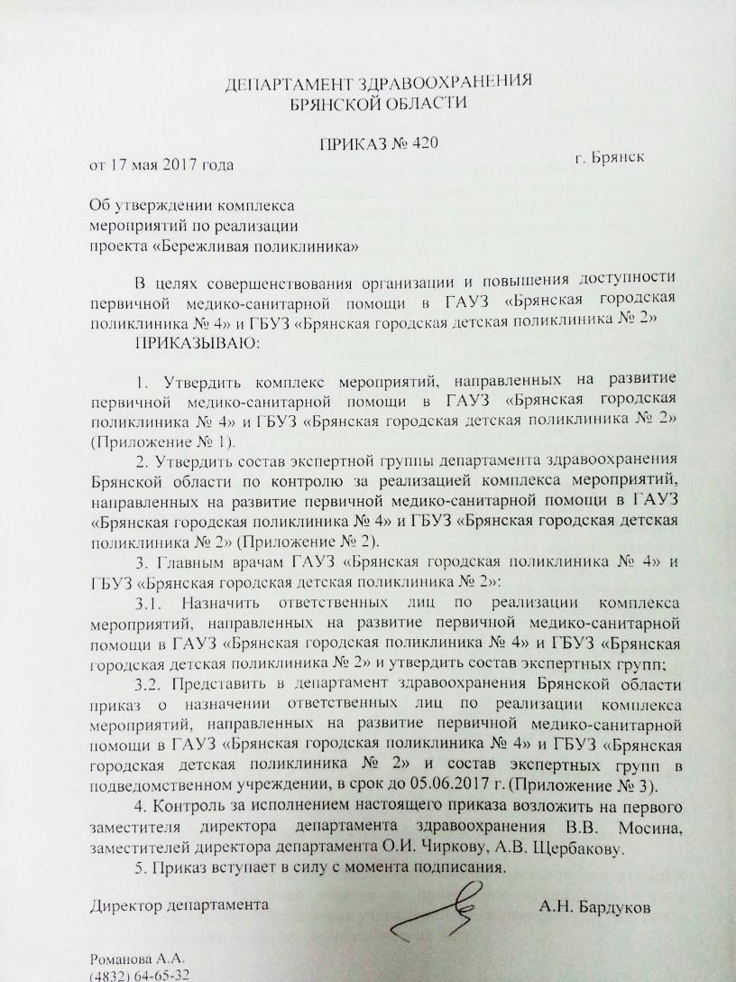
Приказ департамента здравоохранения Брянской области
В мае 2017 года департамент здравоохранения Брянской области приказом № 420 утвердил Комплекс мероприятий по реализации проекта «Бережливая поликлиника» в двух медицинских организациях:
ГАУЗ «Брянская городская поликлиника № 4»
ГБУЗ «Брянская городская детская поликлиника № 2»

Slide 6
Прикрепленное население
ГАУЗ «БГП № 4»
ГБУЗ «БГДП № 2»
 | Всего, чел. | Из них
 |  | мужчин | женщин
Численность прикрепленного населения | 96 022 | 39 401 | 56 621
из них трудоспособного возраста | 62 780 | 30 043 | 32 737
Численность прикрепленного населения
26 495 чел.
В пяти терапевтических отделениях – 55 участков, на которых фактически работают 34 врача–терапевта участковых и 36 медицинских сестер участковых
В трех педиатрических отделениях – 28 участков, на которых фактически работают 27 участковых педиатра и 28 медицинских сестер участковых

Slide 7
Рабочие группы, ТПР
ГАУЗ «БГП № 4»
ГБУЗ «БГДП № 2»
Приказом главного врача от 16.06.2017 № 570 утвержден состав Рабочей группы.
Создана Рабочая группа.
Из 7 человек Рабочей группы - 5 имеют
немедицинское образование (71 %)
Основная цель создания Рабочей группы – создание системы методического обеспечения по организации и внедрению проекта «Бережливая поликлиника».
Основные задачи:
1) разработка Тактического плана реализации проекта,
2) осуществление информационного, методического сопровождения процесса внедрения проекта,
3) разработка нормативной документации, регламентирующий реализацию проекта.
Подготовлена регламентирующая документация рабочей группы проекта «Бережливая поликлиника» для стандартизации документооборота.
Составлен тактический план реализации проекта
Члены Рабочей группы сформировали подгруппы по направлениям бережливого производства для реализации проекта (группы: по визуализации; по улучшению процессов (картированию); по внедрению IT- технологий, а также группа отвечающая за стандартизацию процессов)

Slide 8
Обучение
ГАУЗ «БГП № 4»
ГБУЗ «БГДП № 2»
Руководители и участники Рабочих групп, главные врачи МО прошли обучение по внедрению проекта «Бережливая поликлиника» в г. Киров и г. Москва
Подготовлен приказ от 18.07.2017 № 625, согласно которому утвержден график обучения.
Во всех структурных подразделениях основного корпуса администрация ГАУЗ «БГП № 4» и члены Рабочей группы проводили обучение сотрудников принципам бережливого производства.
В результате приобретенного опыта началось активное обучение непосредственно Рабочей группы детской поликлиники
Проводится регулярное обучение персонала принципам и инструментам бережливого производства

Slide 9
Проблемы
ГАУЗ «БГП № 4»
ГБУЗ «БГДП № 2»
Отсутствие открытой регистратуры
Создание комфортного рабочего места врача–терапевта участкового и медицинской сестры
Очереди в клинико-диагностической лаборатории
Отсутствие картохранилища
Большие очереди в регистратуре, лаборатории и к врачам-специалистам
Отсутствие комфортной зоны ожидания в поликлинике
Нерациональное распределение потоков больных и здоровых пациентов
Маленький процент записи через инфомат
Отсутствие картохранилища

Slide 10
Что сделано
ГАУЗ «БГП № 4»
ГБУЗ «БГДП № 2»
Проведено картирование процессов
Хронометраж посещения регистратуры, лаборатории и перемещения пациентов по поликлинике
Разработаны модели размещения мебели в кабинете, выбранном для последующего тиражирования
Внедрена система «Электронная очередь. Регистратура»
Разработаны информационные таблички кабинетов, бейджи медицинских работников, формы для сотрудников, шаблоны стандартов операционных процедур
Разрабатывается программа по распределению пациентов на забор крови (с учетом времени на проведение операции)
Реализуется программа по распределению пациентов на забор крови (с учетом времени на проведение операции)
Организован новый кабинет для забора крови с увеличением количества рабочих мест
Ведется работа по логистике, определяется возможность перемещения отдельных кабинетов
Проводится работа по внедрению системы 5С

Slide 11
Работа со СМИ
Трансляции по радио и телевидению
ВГТРК
РЕН-ТВ
Печатные издания
Учительская газета
Брянский рабочий
Брянская медицинская газета
Брянский медицинский вестник
Электронные СМИ
Сайты департамента здравоохранение Брянской области, БТФОМСа

Slide 12
БЛАГОДАРЮ ЗА ВНИМАНИЕ!

